Slide 1
Medium 模板编辑Or管理
Normal Ant Design Landing

Slide 2
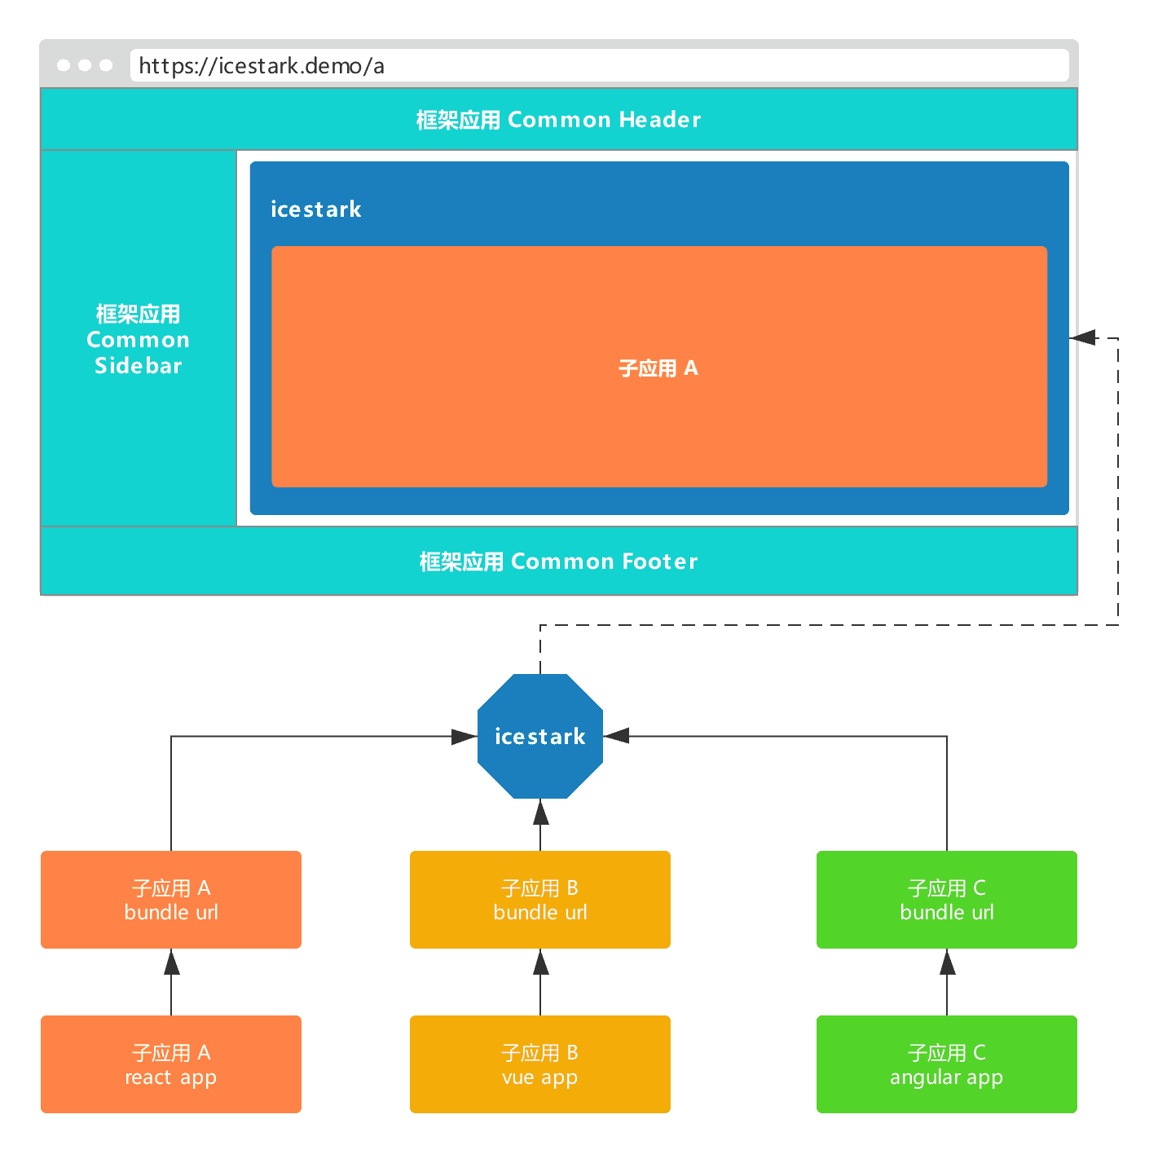

Slide 3
Medium 模板编辑Or管理
Normal Ant Design Landing
用户体验
稳定可用
流程贯通
可视化搭建
组件丰富
业务赋能

Slide 4





Medium 模板编辑Or管理
Normal Ant Design Landing
前端可视化搭建
组件
可视化编辑器（渲染、编排、插件等）
物料
数据
配置
脚手架
开发和设计规范
埋点
后台服务（数据接口和通信服务）

Slide 5


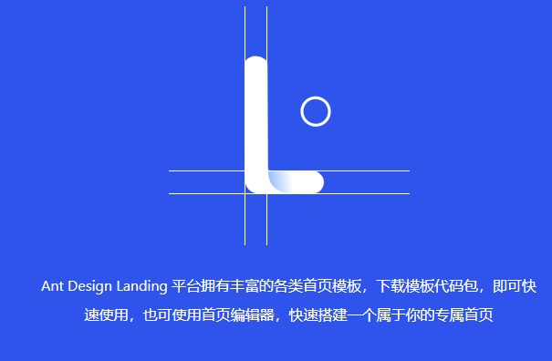

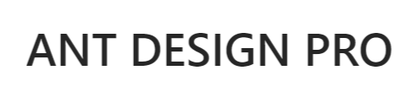
基础组件库
业务组件库
模板编辑Or管理
Ant Design Landing

Slide 6
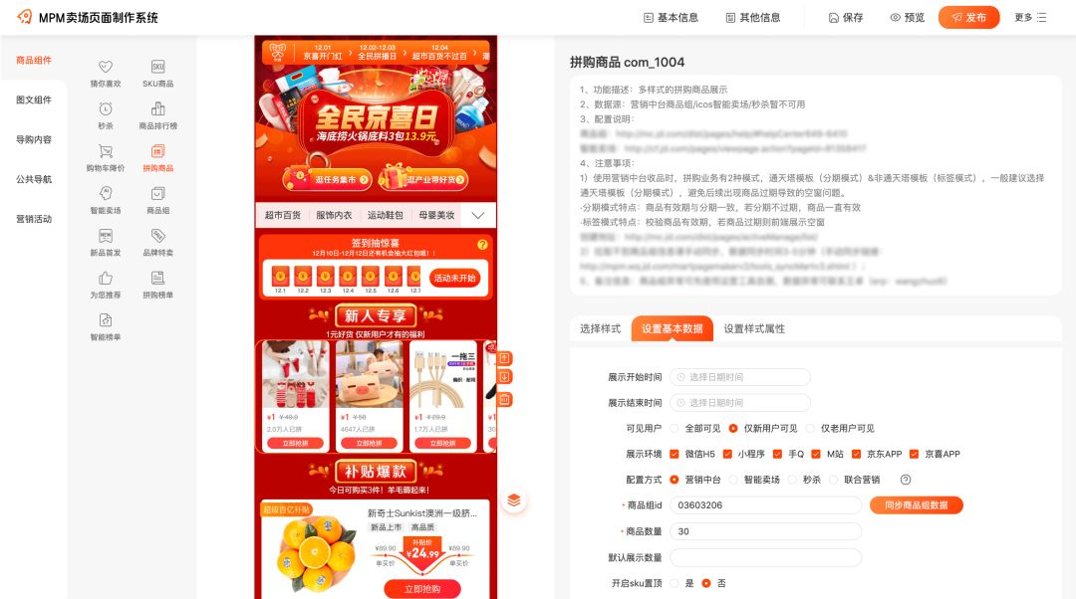
京东MPM可视化搭建系统

Slide 7
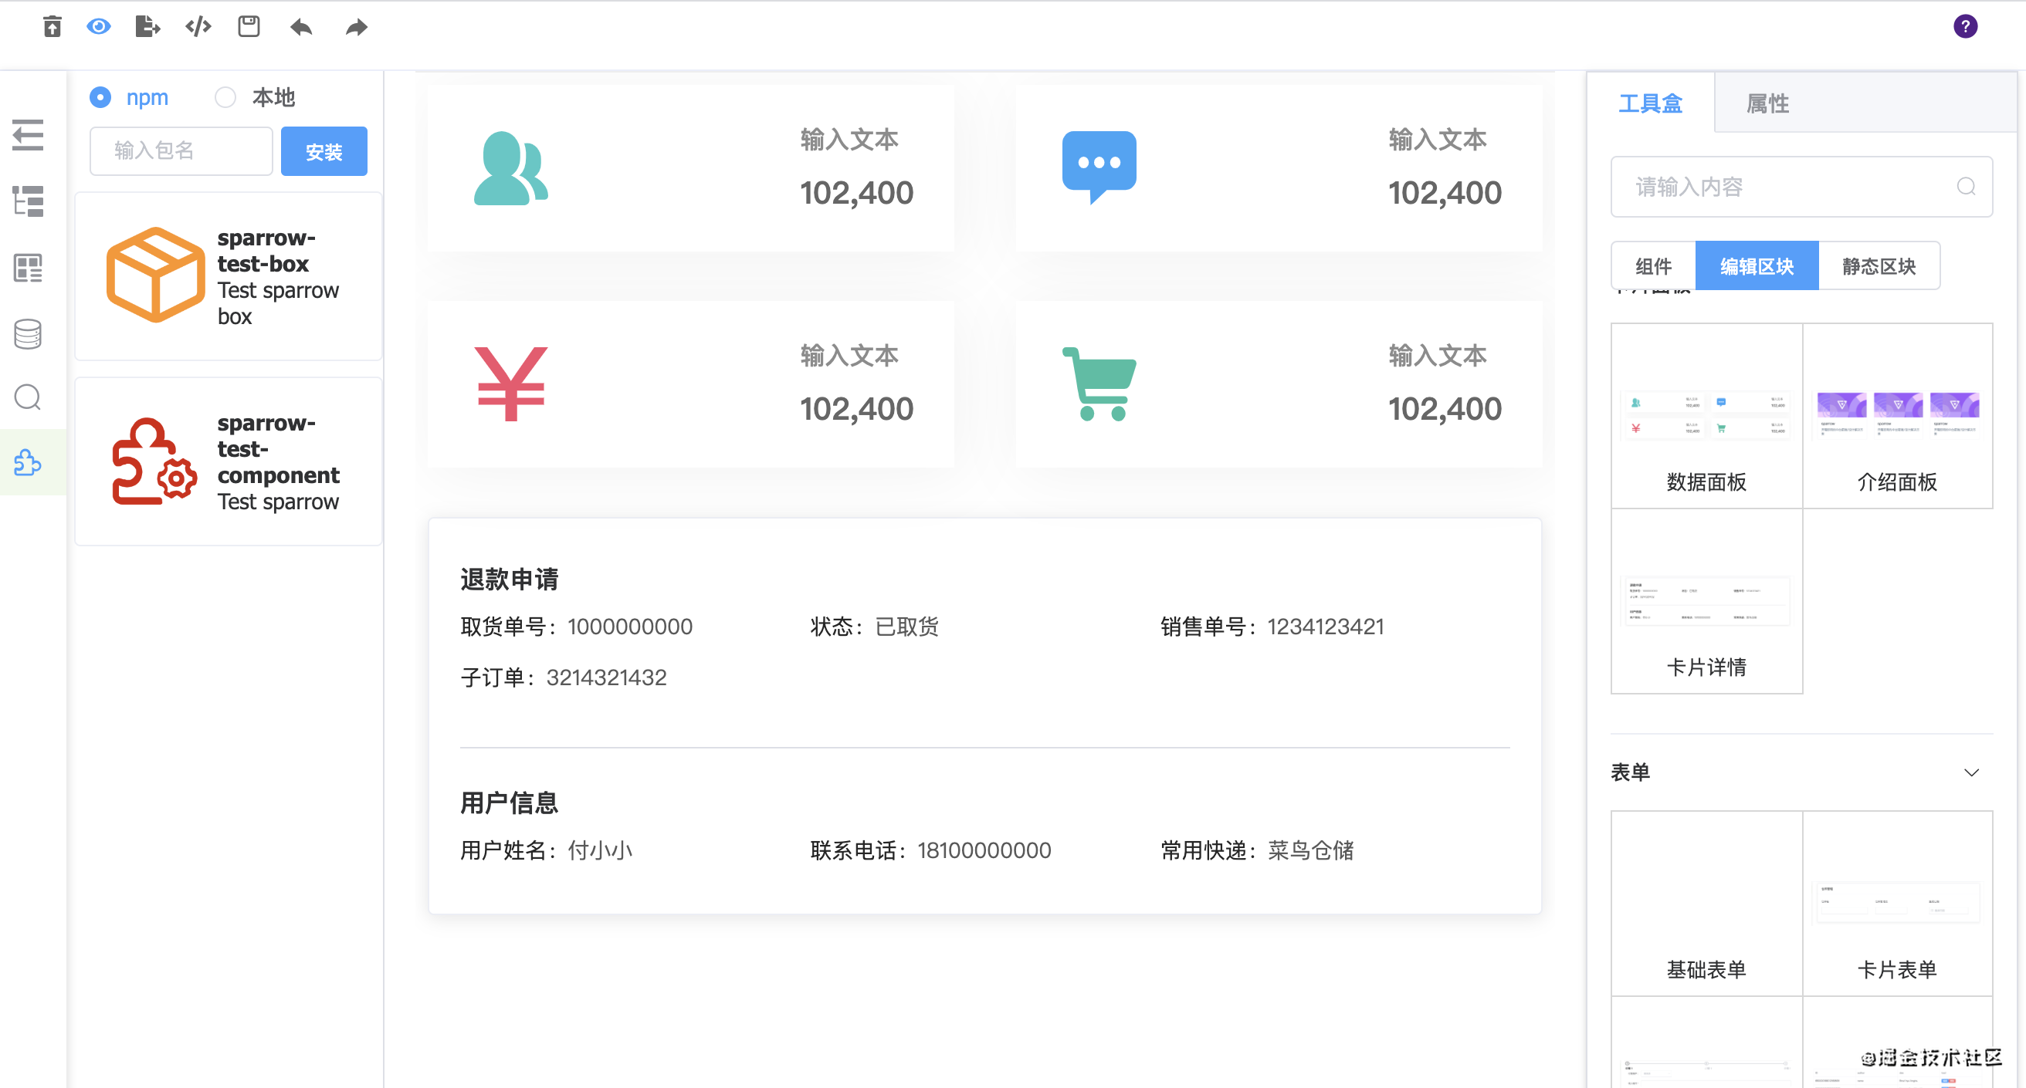
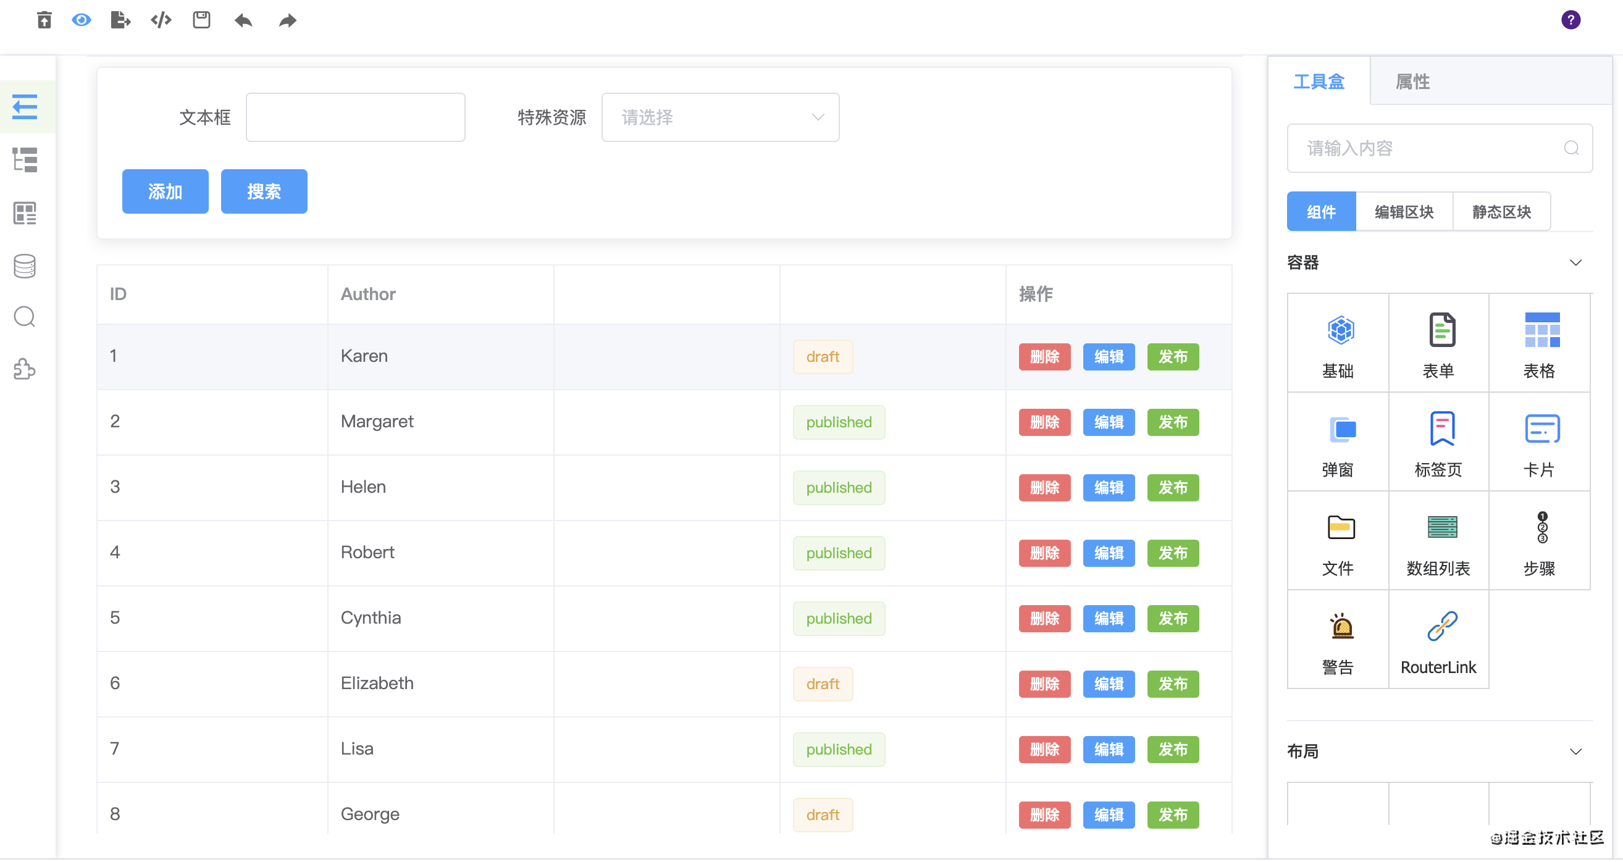
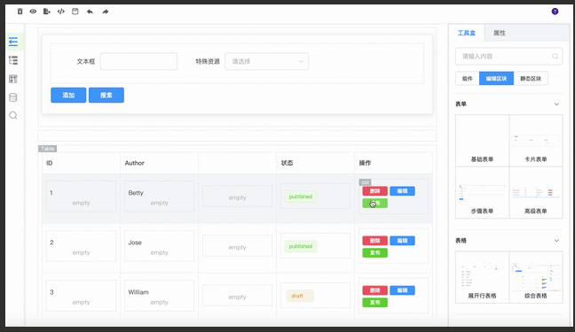
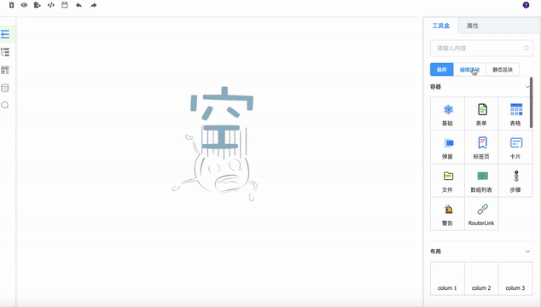
基础组件库
业务组件库
模板编辑Or管理
Sparrow

Slide 8
如果你
不想用 Low-code，
会是为什么？
低代码平台的能力受限
低代码平台就像是一个玩具（缺乏信任）
低代码平台维护方便吗

